Slide 1

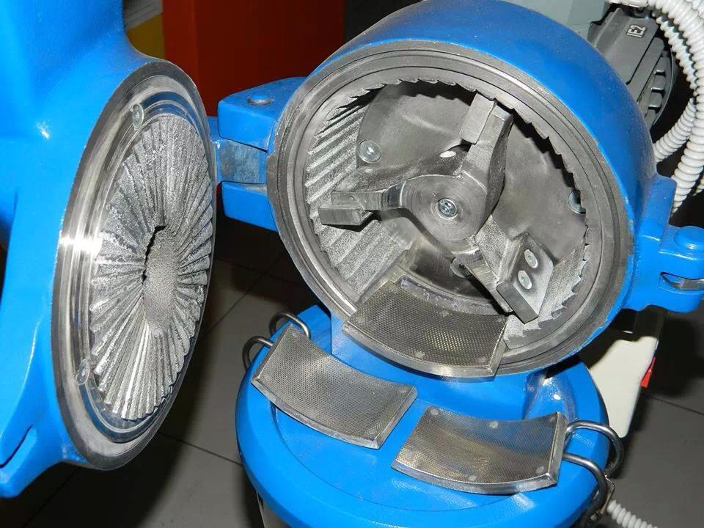
Temel İşlemler I 2018-2019
Boyut Küçültme 1
Mühendislik Mimarlık Fakültesi
Gıda Mühendisliği Bölümü
Prof. Dr. Farhan ALFİN

Slide 2
Giriş
Katı, yarı katı ve sıvı içinde yarı katı, ve sıvı içinde sıvı bulunan ve karıştırılamayan parça veya parçaların daha küçük parçacıklar haline dönüştürülmesi işlemine boyut küçültme denilmektedir.
Endüstriyel işletmelerde işleme alınacak olan hammaddelerin boyutları, çeşitli amaçlar için ve çeşitli yöntemler kullanılarak birbirinden farklı boyutlara küçültülür.
Bu işlem için mekanik güç kullanımı gerekmektedir.

Slide 3
Giriş
Boyut küçültme işleminin jenerik (geniş kapsamlı) terimi “ufalama’’ dır.
Ancak, uygulamada katı parçaların boyutlarının küçültülmesinde “kırma” ve “öğütme“ yarı katı sıvı içinde sıvı içinde sıvı ve karıştırılamayan parçaların bölünmesi söz konusu olduğunda “sıkıştırma” ve “kesme” terimleri daha çok kullanılır.
Buna göre ,küçültme birim işlemi üç alt sınıf içinde incelenebilir.

Slide 4
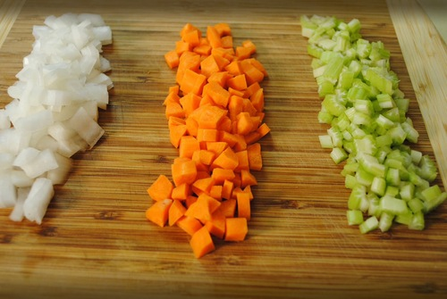
Giriş
Katı parçaların boyutlarının küçültülmesi
Yarı katı parçaların boyutlarının küçültülmesi
Sıvı içindeki yarı katı, sıvı ve karıştırılamayan parçaların boyutlarının küçültülmesi

Slide 5
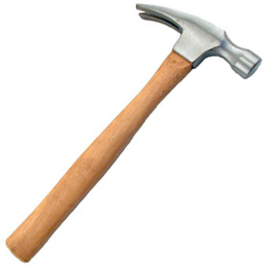
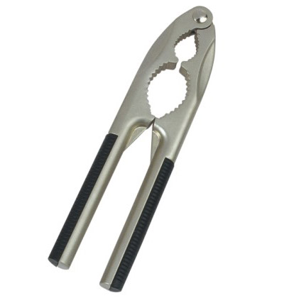
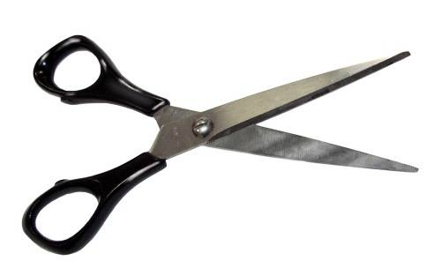
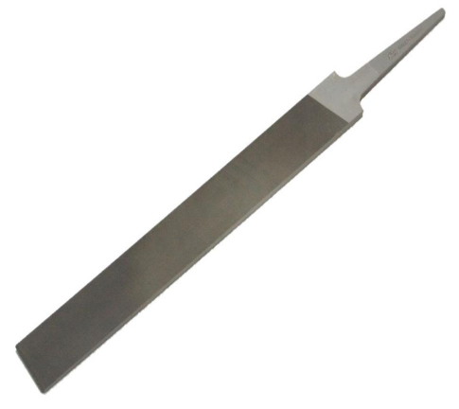
Boyut Küçültme İşleminde Yararlanılan Kuvvetler
Katı veya yarı katı maddelerin boyutlarının küçültülmesi amacıyla uygulanan işlemler çeşitli görünmekle beraber genelde aşağıda belirtilen dört birim işlem ve kuvvet uygulanır

Slide 6
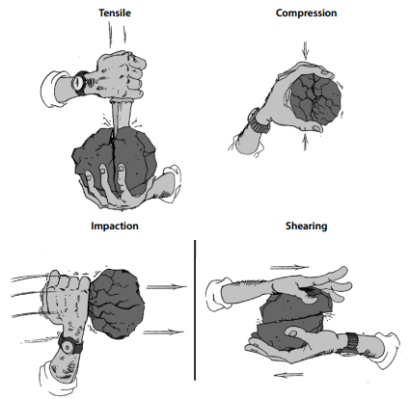

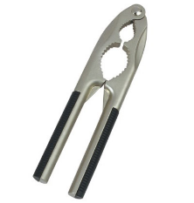

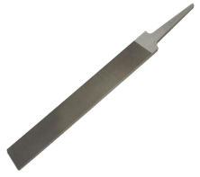
Boyut Küçültme İşleminde Yararlanılan Kuvvetler
Kesme: Kesiciler ile yapılır.
Sıkıştırma (Ezme, Basma): Presleme ile yapılır.
Vurma (Çarpma): Değirmenler ile yapılır.
Sürtme (Aşındırma): Rendeleme ile yapılır.

Slide 7
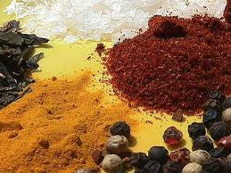
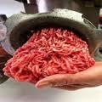
Boyut Küçültme İşleminde Yararlanılan Kuvvetler
Sıkıştırma, (Compression) genellikle sert katıların kaba parçacıklara bölünmesinde,
Vurma, (Impact) kaba parçaların ya da daha yumuşak katıların orta veya daha küçük parçalara bölünmesinde,
Sürtme, (Attrition) katıların çok küçük parçacıklara (toz) indirgenmesinde,
Kesme, (Cutting) katı parçacıkların belirli şekil ve büyüklüğe indirgenmesinde

Slide 8
Boyut Küçültmenin Yararları
Maddenin tepki gösterme (kimyasal tepkime) yeteneği artar.
İstenmeyen katıların mekanik yöntemler ile yapıdan ayrılması kolaylaşır,
Kurutma, ısıtma veya soğutma, ekstraksiyon hızları (meyve suyunda) ve etkileri artar çünkü yüzey alan değeri hacmine oranla artmıştır. Hızın arttırılması işlem süresini kısaltır (şeker pancarından şekerin elde edilmesi).

Slide 9
Boyut Küçültmenin Yararları
Herhangi bir ürün için işlevsel ve işleme özeliğine sahip önceden belirlenmiş bir parçacık boyutunun dağılımı sağlanır (baharatlar, mısır nişastası, un sanayi).
Benzer boyuttaki bir parçacık dağılımı ve bileşenlerin daha iyi karıştırılması sağlanır (kuru çorba, kek karışımları). Homojen karışımların elde edilmesi sağlanır.

Slide 10
Boyut Küçültme Yöntemlerinin Sınıflandırılması
Değişik boyut küçültme yöntemleri, elde edilen partiküllerin boyut dağılımına göre sınıflandırılabilir:
Kıymak, kesmek, dilimlemek ve küp yada başka şekillerde doğramak:
  Büyük boyuttan orta boyuta (yahnilik biftek, peynir pıhtısının kesilmesi, konserve için meyvelerin dilimlenmesi),

Slide 11
Boyut Küçültme Yöntemlerinin Sınıflandırılması
  Orta boyuttan küçük boyutta (tuzlanmış ve tütsülenmiş domuz eti, parçalanmış yeşil fasulye ve küp şeklinde doğranmış havuç)
  Küçük boyuttan granüller boyuta (kıyılmış et, fileto edilmiş balık veya öğütülmüş fındık ve kıyılmış sebzeler).

Slide 12
Boyut Küçültme Yöntemlerinin Sınıflandırılması
İnceliği artırarak toz veya macun hale gelene kadar öğütmek (baharatlar, unlar, toz şeker, nişastalar).
Emülgatör kullanmak ya da homojenize etmek (mayonez, standardize edilmiş süt, esansiyel yağlar, tereyağı, dondurma ve margarin).

Slide 13
Katı Parçaların Boyutlarının Küçültmesi
Kırma makineleri ve öğütücüler (değirmenler) bilinen en temel ufalayıcı makineleridir.
Boyut küçültme işleminde enerji verimliliği, işlem sonucu elde edilen yüzey alanı büyüklüğü ile ölçülür.
Bu nedenle, ister bireysel isterse karışımın içindeki parçacıkların tümü olsun geometrik özellikler önemlidir.

Slide 14
Katı Parçaların Boyutlarının Küçültmesi
İşlem sırasında kullanılan kırıcı ya da öğütücünün ideal bir kırıcı veya öğütücünden farkı, ürün beslemesinin tek düze olmasına karşın elde edilen parçacıklarda tekdüzelik olmayışındadır.
Ufalanmış olan ürün mutlaka, mikroskobik minimumdan belirli bir maksimuma kadar olan aralıkta değişik boyutta parçacıklar karışımından oluşur.

Slide 15
Katı Parçaların Boyutlarının Küçültmesi
Boyut küçülten makinaların yaptığı işi öğrenmenin en bilinen yöntemi, ideal ile gerçek arasını kıyaslamak ve aradaki farkı bulmaktır.
Ancak, bu farkı tamamen ölçme olanağı yoktur.
Kaldı ki boyut küçültme konusundaki teorik bilgiler bugün için yeterli değildir ve elde edilen yeni bilgiler de ancak bu bilgilere dayanmaktadır.

Slide 16
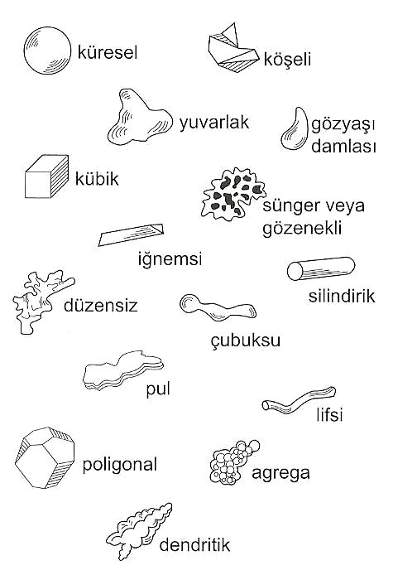
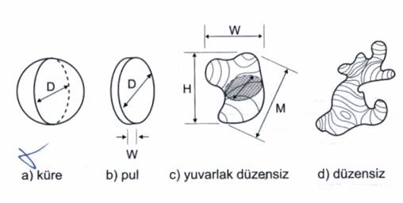
Katı Parçaların Boyutlarının Küçültmesi
Öğütülmüş parçaların şekillerine mikroskopla bakıldığında düz yüzeyli ancak keskin kenarlı ve köşeli oldukları görülür.
Notes:
http://mf.dumlupinar.edu.tr/~runal/toz/tozkarakter/tozkarakter.html

Slide 17

Katı Parçaların Boyutlarının Küçültmesi
Yüzey sayısı çeşitlidir ve 4 ile 7 arasında değişir
Parçacıkların eni, boyu ve kalınlığı birbirine eşit boyutta veya parçacık iğnemsi yapıda olabilir.
Eni, boyu ve kalınlığı birbirine eşit olan parçacıklar, küresel parçacıklar olarak kabul edilirler ve büyüklük belirtilmesinde çap değeri kullanılır.

Slide 18



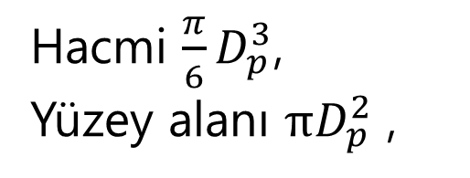
Ufalanmış Üründe Parçacık Büyüklüğü Dağılımı
Şekil Faktörü
Bir bireysel taneciğin şekli taneciğin büyüklüğünden bağımsız bir “şekil faktörü” (λ) ile tanımlanır.
Herhangi bir taneciğin gelişigüzel seçilmiş bir boyutuna, bu taneciğin çapı diyelim ve buna D_{p} ile gösterelim. Bu boyut bir küp için tek kenar, bir küre için ise çap anlamındadır.
Hacmi $D_{p}^{3}$,
Yüzey alanı $6D_{p}^{2}$ ,
Hacmi $\frac{π}{6}D_{p}^{3}$,
Yüzey alanı $πD_{p}^{2}$ ,
$$\frac{Hacım}{Alan}=\frac{D_{p}}{6}$$

Slide 19

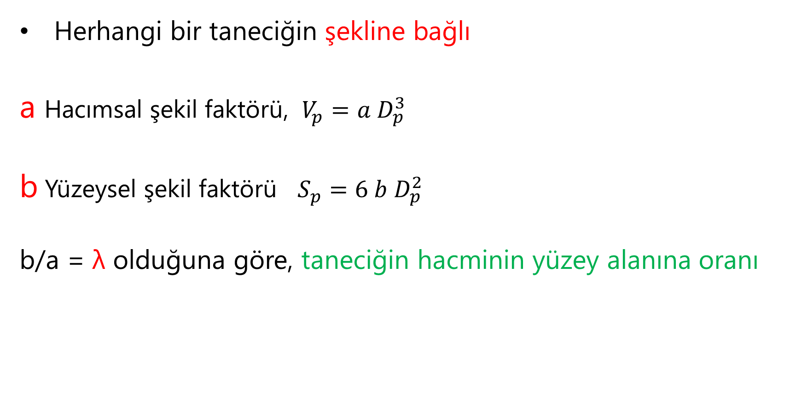
Ufalanmış Üründe Parçacık Büyüklüğü Dağılımı
Şekil Faktörü
Herhangi bir taneciğin şekline bağlı
a Hacımsal şekil faktörü, $V_{p}=a D_{p}^{3}$
b Yüzeysel şekil faktörü $S_{p}=6 b D_{p}^{2}$
b/a = λ olduğuna göre, taneciğin hacminin yüzey alanına oranı
$$\frac{V_{p}}{S_{p}}=\frac{a D_{p}^{3}}{6 b D_{p}^{2}}=\frac{D_{p}}{6\frac{b}{a}}=\frac{D_{p}}{6λ}$$

Slide 20
Ufalanmış Üründe Parçacık Büyüklüğü Dağılımı
Şekil Faktörü
Şekil faktörü (λ), çap ve uzunluk boyutları eşit olan küp, küre ve silindir için 1’ dir.
Düzgün olmayan tanecikler için şekil faktörünün değeri 1’den büyüktür.

Slide 21
Ufalanmış Üründe Parçacık Büyüklüğü Dağılımı
Büyüklük Faktörü
Genelde, boyutları eşit olan tanecikler için çap boyutu gruplandırılabilir.
Ancak boyutları eşit olmayan taneciklerin tanımlanması çeşitli yöntemlerle yapılabilir.
Örneğin, bir boyutu diğerine göre daha uzun olan tanecikler çoğunlukla “ikinci en uzun boyut”u ile tanımlanırlar. Bir diğer deyişle, “iğnemsi” taneciklerde (D_{p}), taneciğin uzunluğu değil en geniş kalınlığını simgeler.

Slide 22
Ufalanmış Üründe Parçacık Büyüklüğü Dağılımı
Büyüklük Faktörü
Tanecik büyüklüğünü tanımlamanın bir diğer yöntemi, “eşdeğer çap” (D_{p,e}) kavramıdır.
Eşdeğer çap, aynı hacimdeki küpün çapı olarak tanımlanır

Slide 23
Ufalanmış Üründe Parçacık Büyüklüğü Dağılımı
Büyüklük Faktörü
Taneciklerin büyüklükleri farklı birimler ile tanımlanır.
İri tanecikler için “mm”,
Küçük tanecikler için elek ve süzgeçlerde kullanılan “örgü” birimi,
Çok küçük tanecikler için “mikron” ya da “milimikron”
Aşırı (ultra) küçük olanlar için de “birim kütle alanı” (m²/g) kullanılır.

Slide 24
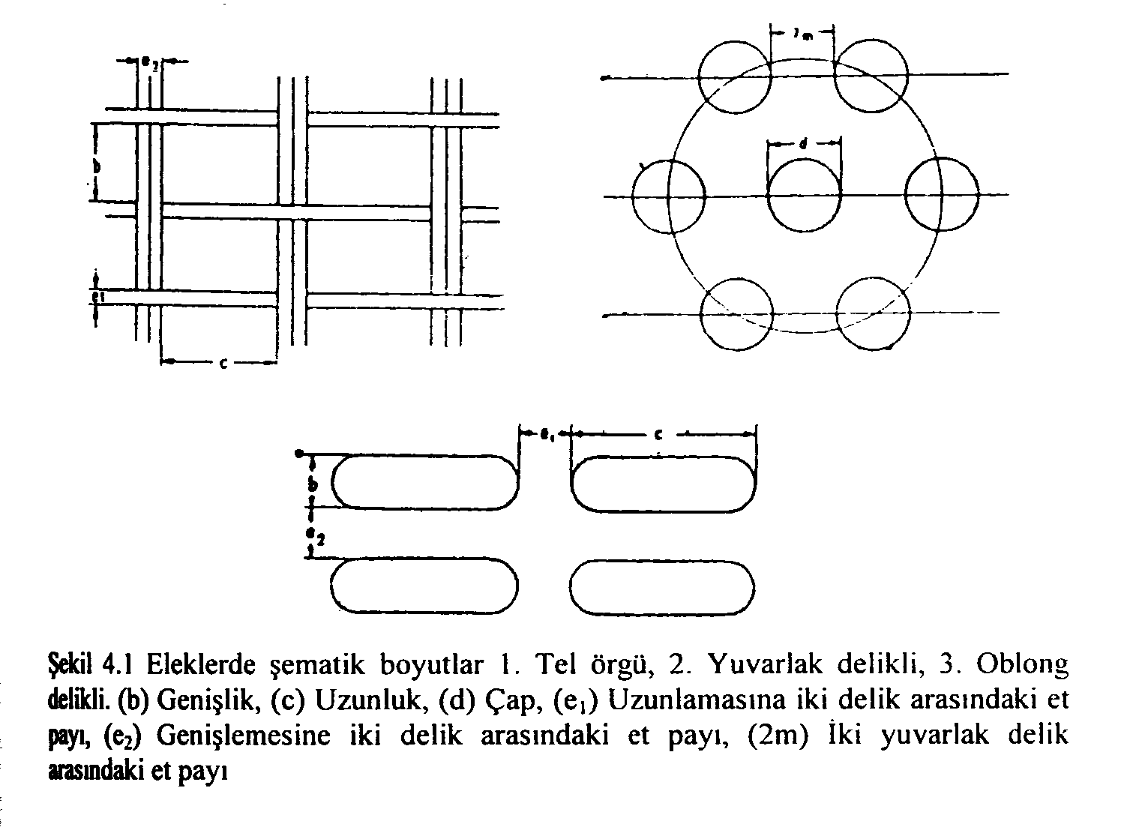
Ufalanmış Üründe Parçacık Büyüklüğü Dağılımı
Elek Analizi
Tane ve taneciklerin büyüklüklerine göre fraksiyonlara ayrılmasında tel örgü (dokuma) elekler ile yuvarlak ve oblong delikli elekler kullanılır.

Slide 25
Ufalanmış Üründe Parçacık Büyüklüğü Dağılımı
Elek Analizi
Elekler, fraksiyonlara ayrılacak karışımların cinsine ve büyüklük faktörüne göre numaralanırlar.
Numaralama yöntemi çeşitlidir.
Genellikle tel örgü eleklerdeki birim uzunluktaki delik sayısı, bir inç’teki ya da 100 mm deki delik sayısı,
Yuvarlak delikli eleklerde delik çapı ve oblong delikli eleklerde de delik genişliği ile gösterilir.

Slide 26
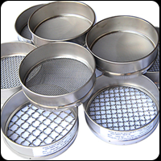
Ufalanmış Üründe Parçacık Büyüklüğü Dağılımı
Elek Analizi
Endüstride tane ya da taneciklerin büyüklüklerini ölçen standart test elekleri kullanılır.
Test eleklerinde aralıklar (delikler), genelde 76000-38μ (mikron) arasındaki seriyi kapsar.
Aralıklar ve tel et kalınlıkları çok hassas standardize edilmiştir.
Örgü aralıkları kare biçimindedir.

Slide 27
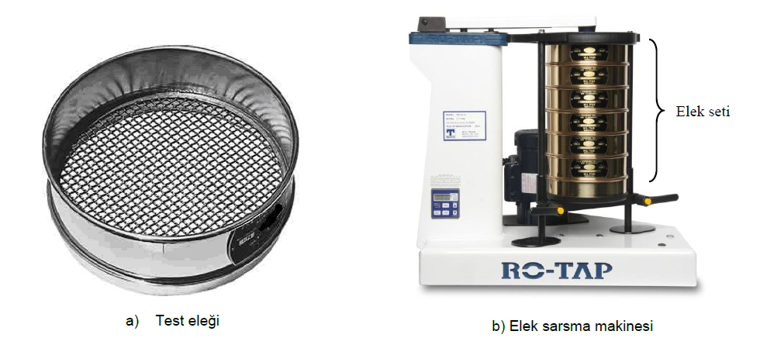
Ufalanmış Üründe Parçacık Büyüklüğü Dağılımı
Elek Analizi

Slide 28
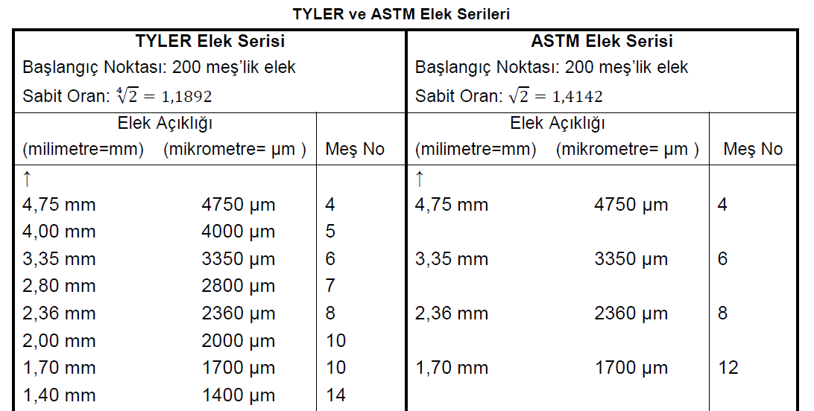
Ufalanmış Üründe Parçacık Büyüklüğü Dağılımı
Elek Analizi

Slide 29
Ufalanmış Üründe Parçacık Büyüklüğü Dağılımı
Elek Analizi
Standart test elekleri serisi, en dar örgülü olan elek en alta ve en geniş örgülü olan elek ise en üste gelecek şekilde aralıklı olarak üst üste yerleştirilir.
Karışım örneği en üstteki eleğin üzerine konur.
Elek kümesi belirli bir süre çalkalanır.

Slide 30
Ufalanmış Üründe Parçacık Büyüklüğü Dağılımı
Elek Analizi
Örgüsü en dar olan en alttaki eleğin altına geçen taneler bir kapta toplanır.
Her elek üzerinde tutulan tanecik grupları alınarak ayrı ayrı tartılır.
Her eleğin tuttuğu bireysel taneler, kütle fraksiyonuna veya toplam örneğin kütle oranına çevrilir.

Slide 31
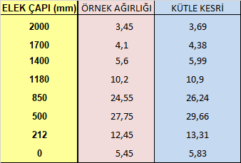
Ufalanmış Üründe Parçacık Büyüklüğü Dağılımı
Elek Analizi 1. Differansiyel elek analizi
Elek analizi sonuçları, her eleğin tuttuğu fraksiyonu gösterecek şekilde bir cetvel düzenlenir.
Bu şekilde yapılan analize “diferansiyel analiz” denir.

Slide 32
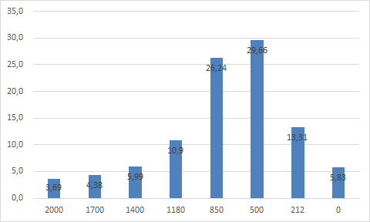
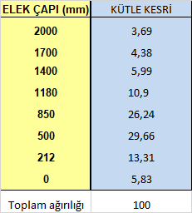
Ufalanmış Üründe Parçacık Büyüklüğü Dağılımı
Elek Analizi 1. Differansiyel elek analizi

Slide 33
Ufalanmış Üründe Parçacık Büyüklüğü Dağılımı
Elek Analizi 2. Kümülatif analiz
İkinci tip elek analizi “kümülatif analiz ”dir.
Diferansiyel analizde elde edilen değerlerin kümülatif olarak toplanmasıyla elde edilir.
Bireysel diferansiyel fraksiyon değerleri, en üstten veya en alttan başlayarak bir sonraki ile kümülatif olarak toplanır ve bir sonraki elek numarası karşısına bir cetvel oluşturacak şekilde yazılır.

Slide 34
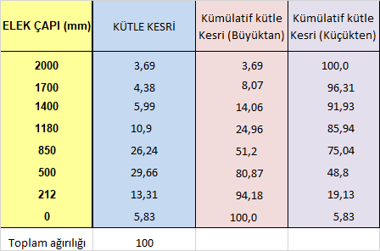
Ufalanmış Üründe Parçacık Büyüklüğü Dağılımı
Elek Analizi 2. Kümülatif analiz

Slide 35
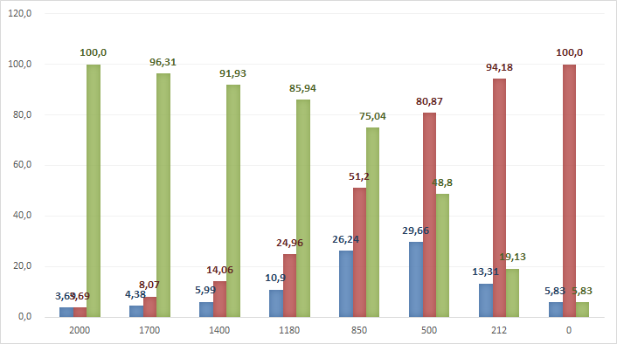
Ufalanmış Üründe Parçacık Büyüklüğü Dağılımı
Elek Analizi 2. Kümülatif analiz

Slide 36
Ödev
Excel yardımıyla elek analizi hesaplamalarının işleyebilir yazılımını gerçekleştiriniz.

Slide 37
Enerji ve Güç Gereksinimi
Boyut küçültme işleminde başta gelen en önemli girdi güç maliyetidir ve bunu etkileyen faktörler önem taşır.
Makinaya beslenen ürüne baskı uygulandığında parça önce sıkıştırılmaktadır.
Bir başka deyişle, boyut küçültülecek olan parçaya mekaniksel bir basınç enerjisi yüklenmektedir.
Dokularda deformasyona neden olan iç gerilim önce emilimlenir.

Slide 38
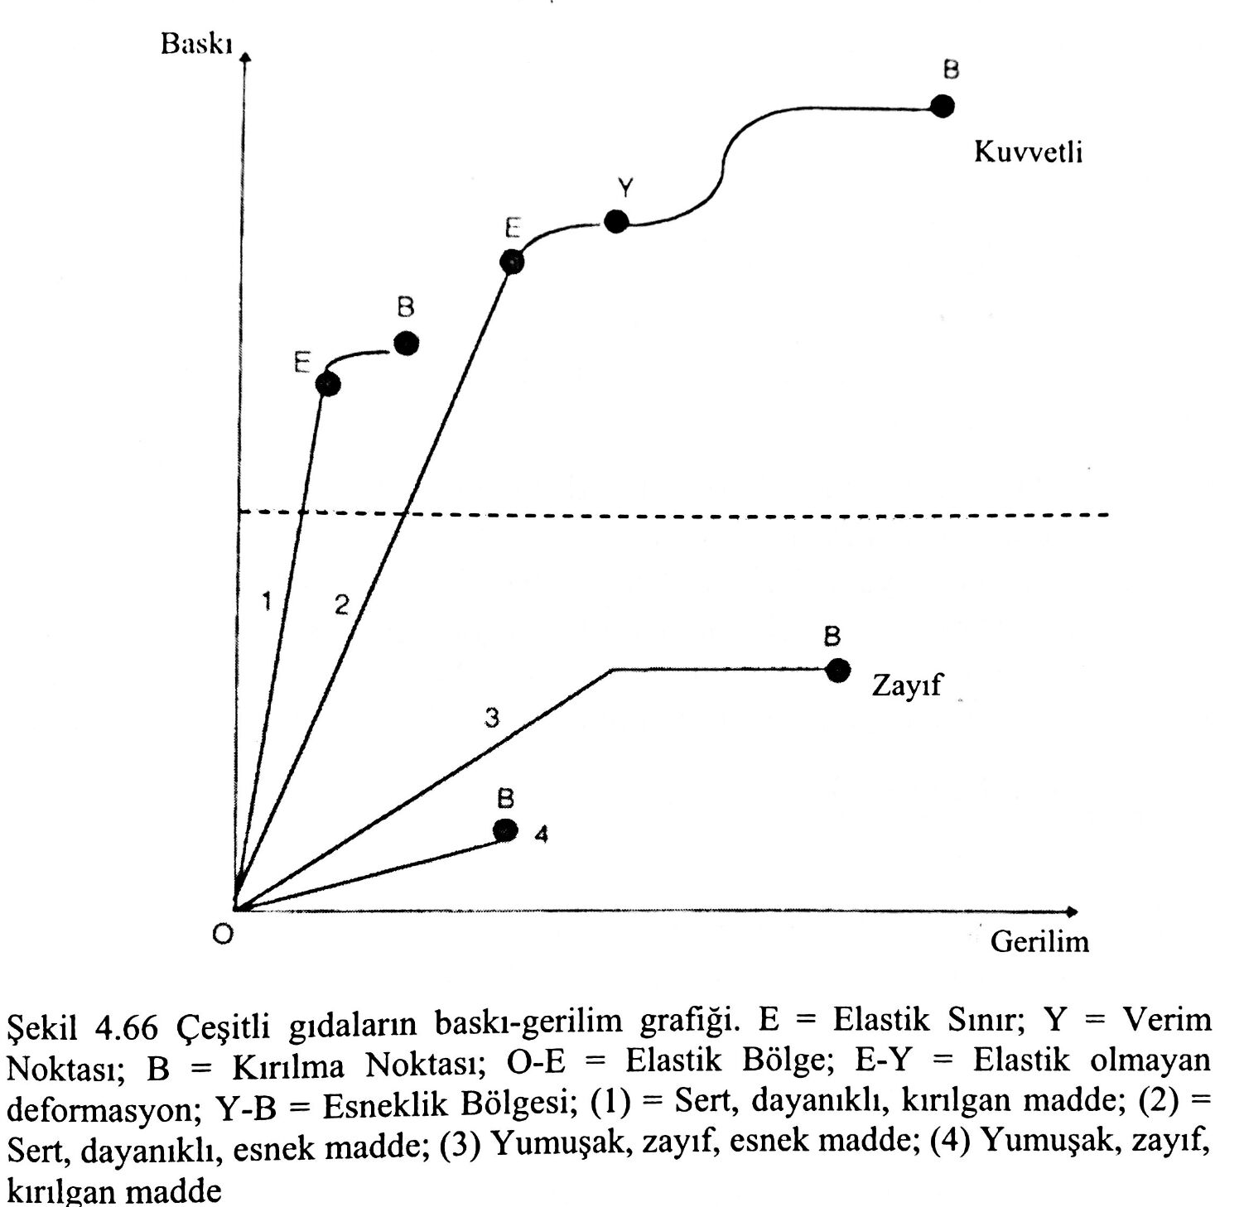
Enerji ve Güç Gereksinimi
Eğer bu gerilim parçanın elastik direnç sınırı (E) olarak adlandırılan kritik düzeyi aşmaz ise baskı ortadan kalktığında parçanın dokuları özgün şekillerine döner ve depolanan enerji ısı olarak serbest hale geçer.

Slide 39
Enerji ve Güç Gereksinimi
Aksi halde odaklanan bölgedeki baskı sürdürülür, elastik direnç sınırının aşar ve bir verim noktasına (Y) ulaşır ise o noktadan sonra parça bir anda zayıf olan hat boyunca kırılır, yanı kalıcı bir deformasyona uğrar (kırılma noktası).

Slide 40
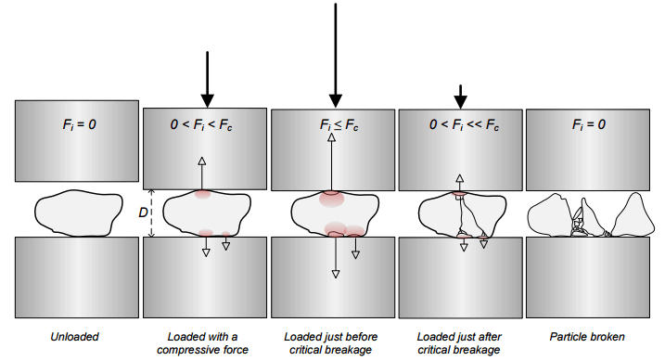
Enerji ve Güç Gereksinimi

Slide 41
Enerji ve Güç Gereksinimi
O ana kadar parçada depolanan baskı enerjisi ses ve ısı enerjisi olarak bir anda boşalır.
Uygulanan baskı enerjisinin %1’i gibi çok küçük bir bölüm boyut küçültmek için kullanılmaktadır.
Parçanın boyutu küçüldükçe daha az sayıda zayıf hat kalmakta ve uygulanan kırılma baskısı artmaktadır, yani ek enerji gereksinimi ortaya çıkmaktadır.

Slide 42
Enerji ve Güç Gereksinimi
Bu itibarla, işlemden istenilen parçacık büyüklüğü ve dağılımının belirlenmesi gerekir.
Bu, ön hazırlık özellikle gereksiz zaman ve enerji tüketimi önlemek yanında belli bir uygulama için gerekenden daha küçük parçacık boyutuna inilmemesi yönlerinden de önem taşır.

Slide 43
Enerji ve Güç Gereksinimi
Malzeme parçalandığında, yeni yüzey alanı oluşur.
Yüzeyin her yeni birim alanı belirli bir miktarda enerji gerektirir.
Verilen enerjinin bir kısmı yeni yüzey oluşturmak için kullanılır, fakat büyük bir kısmı da ısı olarak açığa çıkar.
Parçalama için gerekli olan enerji madde tipinin, boyutun, sertliğin ve diğer faktörlerin karmaşık bir fonksiyonudur.
Notes:
Taşınma Süreçleri ve Ayırma Süreci İlkeleri, s946

Slide 44
Enerji ve Güç Gereksinimi
Uygulanılan mekanik kuvvetin büyüklüğü, süresi, sıkıştırma, kesme ve çarpma gibi kuvvetin tipi ve diğer faktörler, boyut indirgeme sürecinin seviyesini ve etkinliğini etkiler.
Boyut küçültme sürecindeki önemli faktörler, kullanılan enerji veya gücün miktarı ve tane boyutu ile oluşan yeni yüzeydir.
Notes:
Taşınma Süreçleri ve Ayırma Süreci İlkeleri, s946

Slide 45
Enerji ve Güç Gereksinimi
Katıların boyutlarının küçültülmesinde güç gereksinimlerini hesaplamak için değişik teoriler ve yasalar pratikte iyi bir şekilde uygulanmazlar.
Bu teorilerle karşılaşılan problemin bir kısmı, parçalamak ve yeni yüzey alanı oluşturmak için gerekli olan teorik enerjinin miktarının hesaplanmasıdır.
Yaklaşık hesaplamalar, yaklaşık % 0.1-2 civarında olan gerçek etkinlikler verirler.
Notes:
Taşınma Süreçleri ve Ayırma Süreci İlkeleri, s946

Slide 46
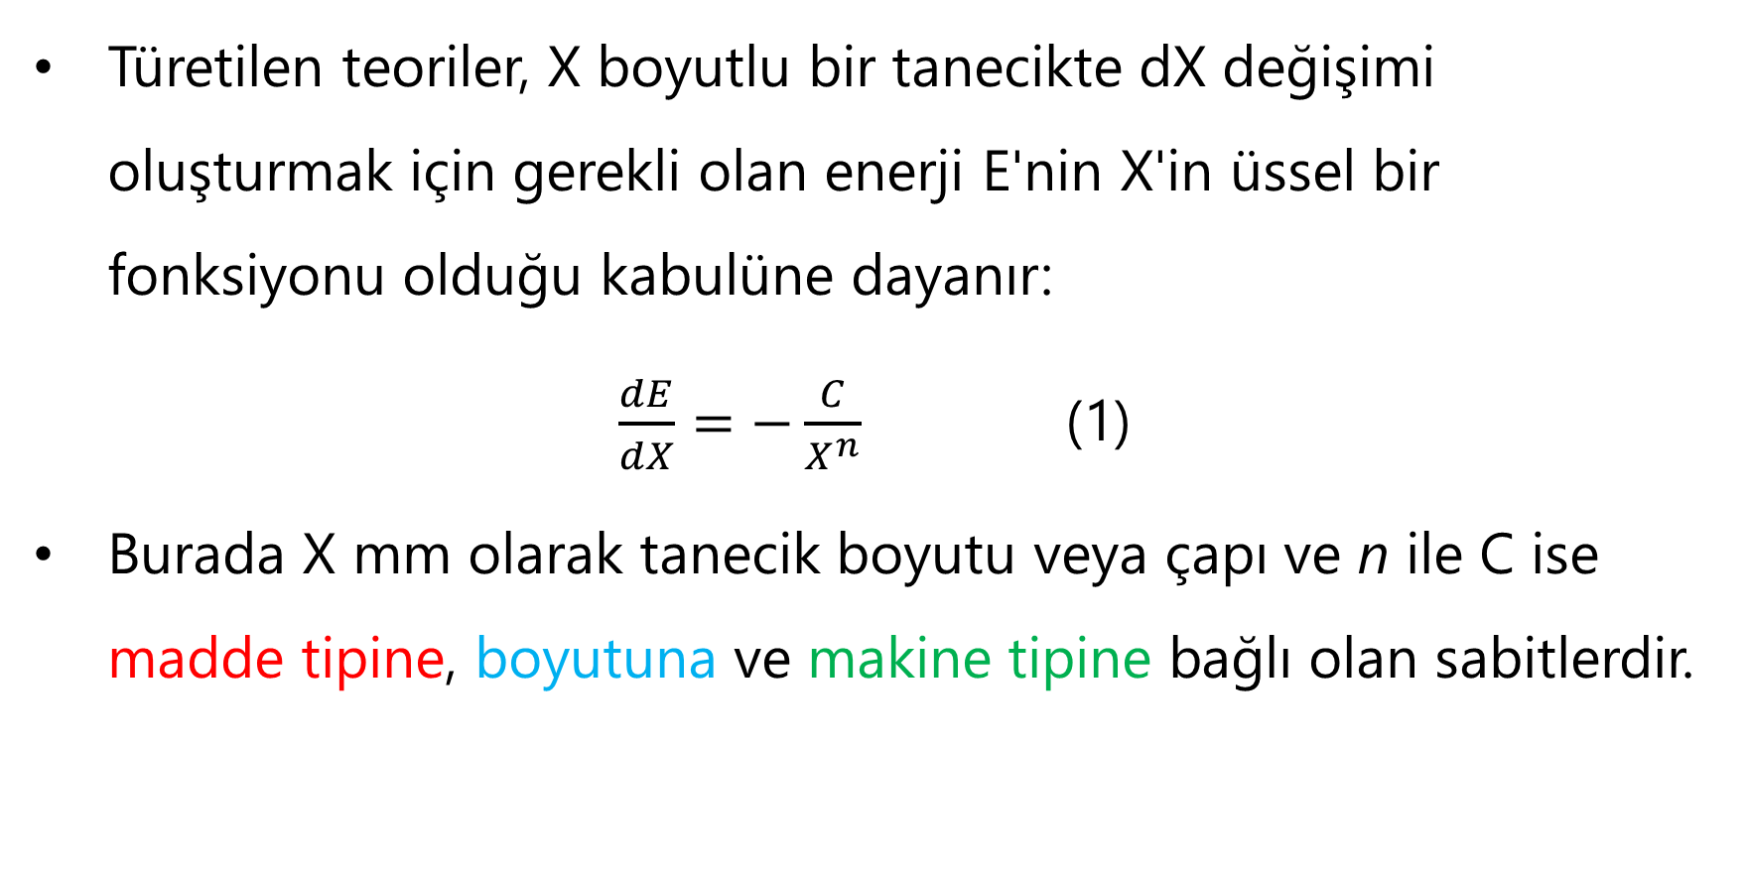
Enerji ve Güç Gereksinimi
Türetilen teoriler, X boyutlu bir tanecikte dX değişimi oluşturmak için gerekli olan enerji E'nin X'in üssel bir fonksiyonu olduğu kabulüne dayanır:
$\frac{dE}{dX}=−\frac{C}{X^{n}}$ (1)
Burada X mm olarak tanecik boyutu veya çapı ve n ile C ise madde tipine, boyutuna ve makine tipine bağlı olan sabitlerdir.
Notes:
Taşınma Süreçleri ve Ayırma Süreci İlkeleri, s946

Slide 47
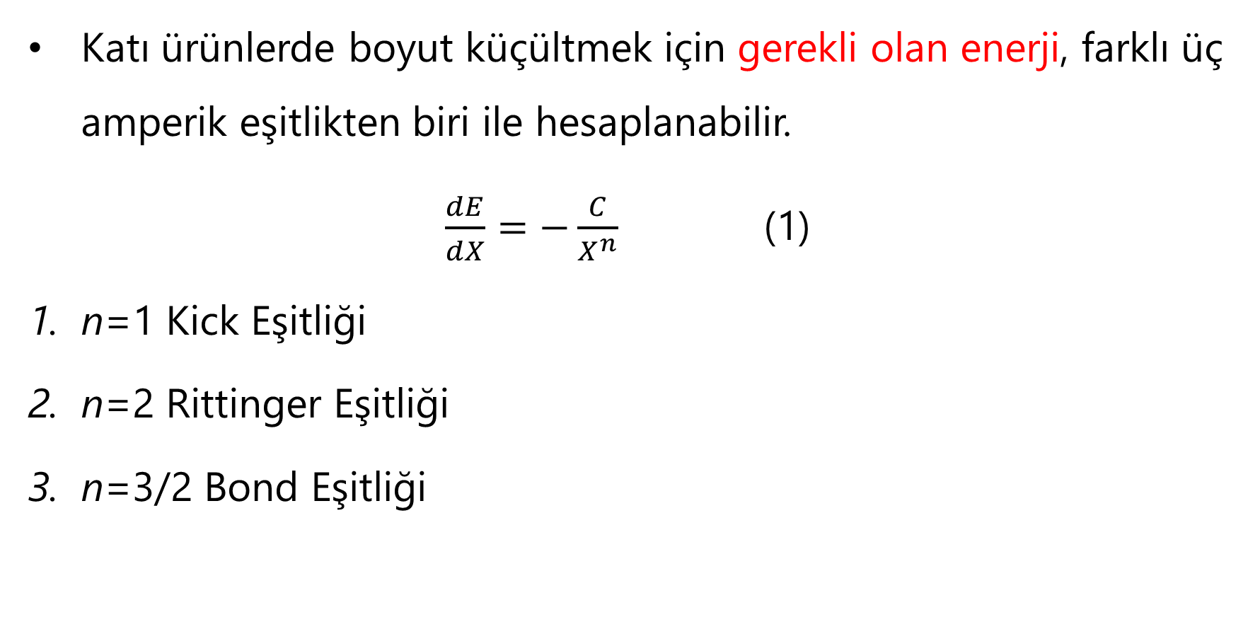
Enerji ve Güç Gereksinimi
Katı ürünlerde boyut küçültmek için gerekli olan enerji, farklı üç amperik eşitlikten biri ile hesaplanabilir.
$\frac{dE}{dX}=−\frac{C}{X^{n}}$ (1)
n=1 Kick Eşitliği
n=2 Rittinger Eşitliği
n=3/2 Bond Eşitliği
Notes:
Taşınma Süreçleri ve Ayırma Süreci İlkeleri, s946

Slide 48
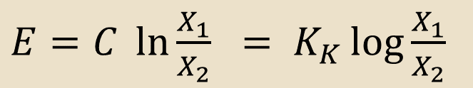
Enerji ve Güç Gereksinimi- Kick Eşitliği
Kick, bir maddeyi boyutça küçültmek için gerekli olan enerjinin, doğrudan boyut indirgeme oranı ile orantılı olduğunu kabul eder.
Bu, Eşitlik (1)'de n = 1 olduğu anlamına gelir, bu da aşağıdaki bağıntıyı verir:
$E=C \ln{\frac{X_{1}}{X_{2}}} = K_{K}\log{\frac{X_{1}}{X_{2}}}$
E : Besleme kütle birimi başına gereken enerji, (j /kg)
K_{k}: Kick sabiti.
X₁ : Partiküllerin başlangıç ortalama boyutu, (m).
X₂ : Öğütülmüş partiküllerin ortalama boyutu, (m).
Notes:
Taşınma Süreçleri ve Ayırma Süreci İlkeleri, s946

Slide 49
Enerji ve Güç Gereksinimi- Kick Eşitliği
X₁/X₂ = Boyut küçültme oranı olarak bilinir ve değişik tipteki ekipmanların bağıl performanslarını ölçmek için kullanılır.
Bu değer, kaba öğütmede 1/8’den düşük iken ince öğütmede 1/100’e kadar ulaşabilir.
Bu yasa, bir maddeyi 100 mm'den 50 mm'ye küçültmek için, aynı maddeyi 50 mm'den 25 mm'ye küçültmek için gereken miktarla aynı miktarda enerji gerektiğini ifade eder.
Notes:
Taşınma Süreçleri ve Ayırma Süreci İlkeleri, s946

Slide 50
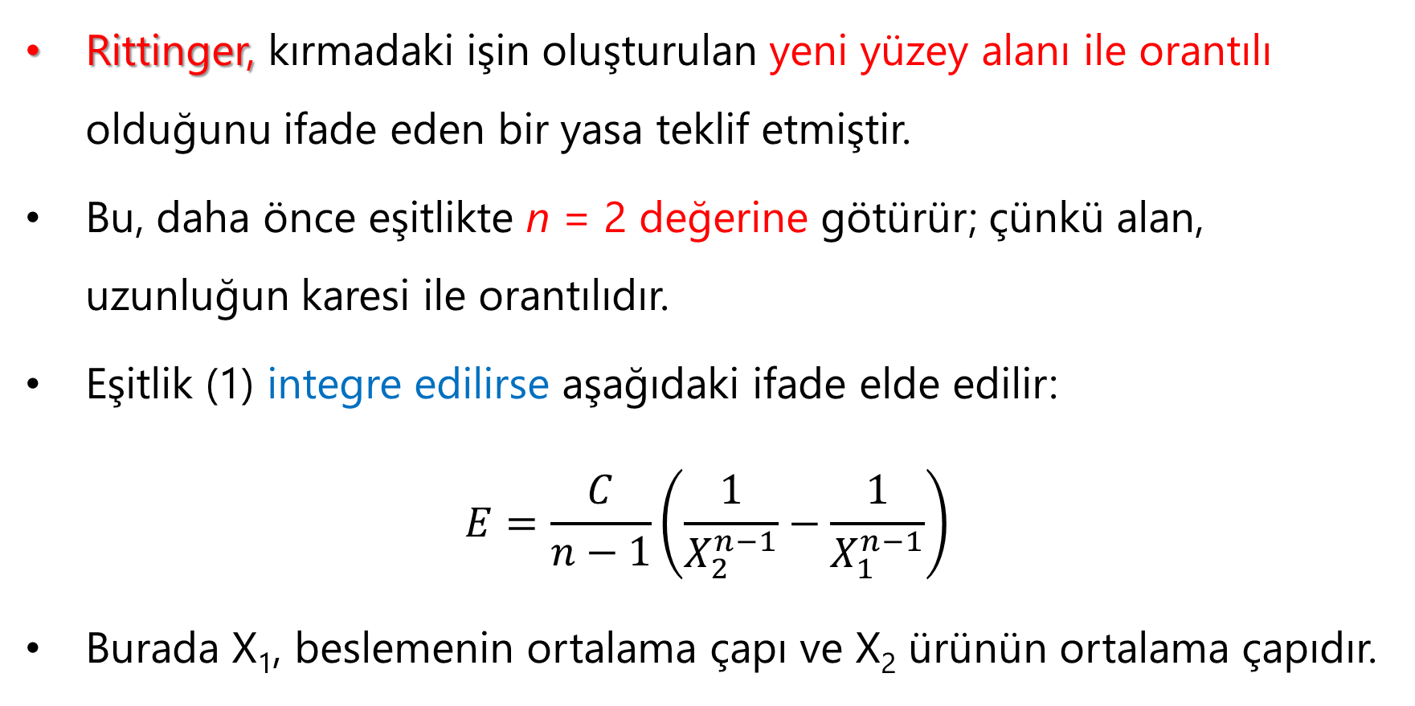
Enerji ve Güç Gereksinimi- Rittinger Eşitliği
Rittinger, kırmadaki işin oluşturulan yeni yüzey alanı ile orantılı olduğunu ifade eden bir yasa teklif etmiştir.
Bu, daha önce eşitlikte n = 2 değerine götürür; çünkü alan, uzunluğun karesi ile orantılıdır.
Eşitlik (1) integre edilirse aşağıdaki ifade elde edilir:
$$E=\frac{C}{n−1}\left(\frac{1}{X_{2}^{n−1}}−\frac{1}{X_{1}^{n−1}}\right)$$
Burada X₁, beslemenin ortalama çapı ve X₂ ürünün ortalama çapıdır.
Notes:
Taşınma Süreçleri ve Ayırma Süreci İlkeleri, s946

Slide 51
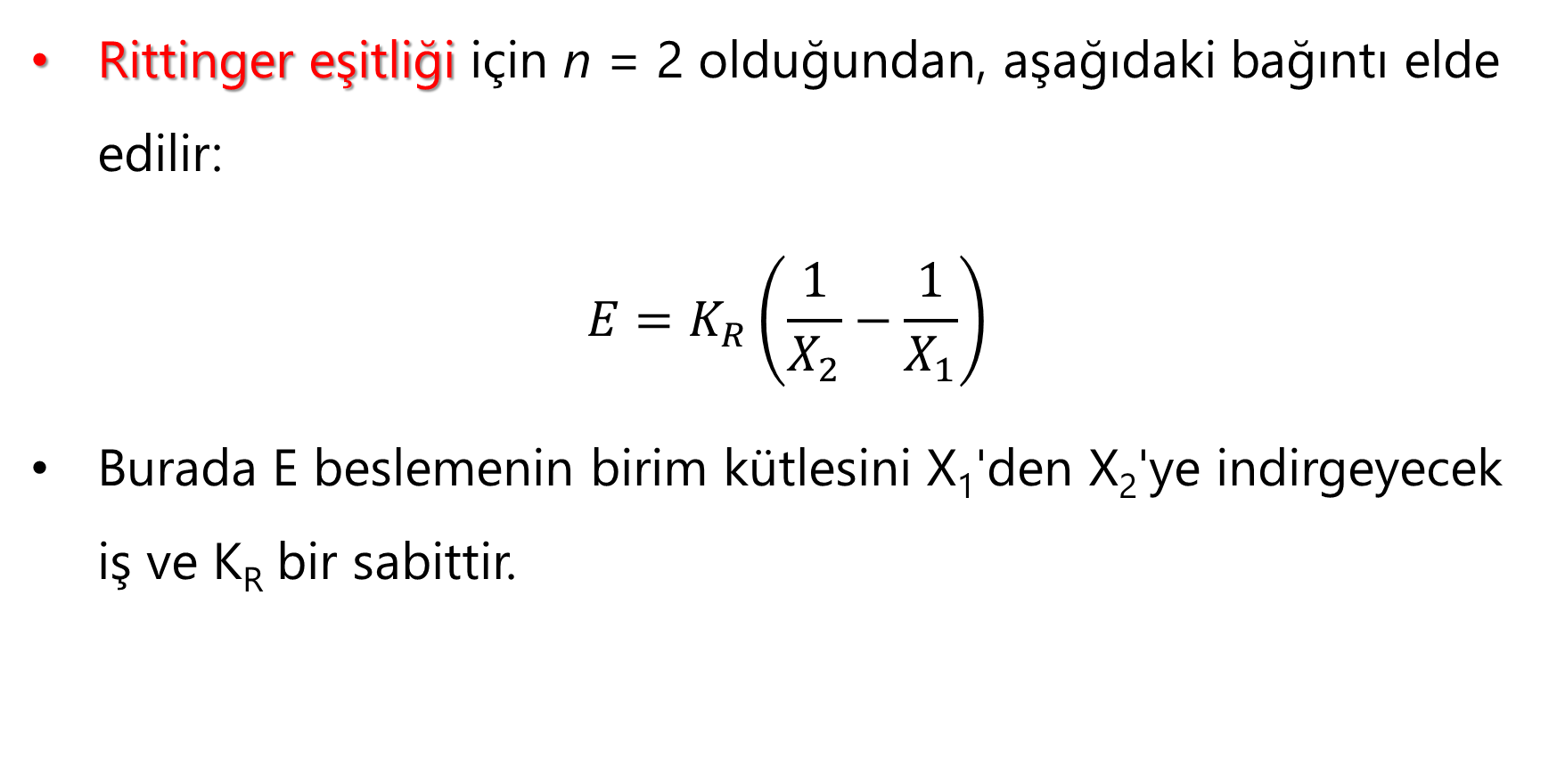
Enerji ve Güç Gereksinimi- Rittinger Eşitliği
Rittinger eşitliği için n = 2 olduğundan, aşağıdaki bağıntı elde edilir:
$$E=K_{R}\left(\frac{1}{X_{2}}−\frac{1}{X_{1}}\right)$$
Burada E beslemenin birim kütlesini X₁'den X₂'ye indirgeyecek iş ve K_{R} bir sabittir.
Notes:
Taşınma Süreçleri ve Ayırma Süreci İlkeleri, s946

Slide 52
Enerji ve Güç Gereksinimi- Rittinger Eşitliği
Yasa, bir maddeyi 100 mm'den 50 mm'ye indirgemek için gerekli enerjinin, aynı malzemeyi 50 mm'den 33.3 mm'ye indirgemek içi gerekli olanla aynı miktarda olduğunu ifade eder.
İnce tozların öğütülmesinde bu yasanın bir derece geçerli olduğu deneysel olarak bulunmuştur.
Birim kütledeki katı için verilmesi gerekli enerji çok büyük olmadığında Rittenger Yasası tutarlıdır ve önce belli bir makinede belli bir maddeyi kırma deneyi ile K_{r} bir kere belirlendikten sonra gerçek kırma işlemlerinde yaklaşık bir hesap yapmayı olanaklı kılar.
Notes:
Taşınma Süreçleri ve Ayırma Süreci İlkeleri, s946

Slide 53

Enerji ve Güç Gereksinimi- Bond Eşitliği
Kapsamlı deneysel verileri korele ederken Bond (B3) tarafından verilen veriler, büyük boyutlu besleme kullanımında gerekli olan işin, ürünün yüzey/hacim oranı ile orantılı olduğunu göstermektedir .
Bu, Eşitlik (1)'te n = 3/2'e karşılık gelmekte olup aşağıdaki ifadeyi verir:
Burada K_{B} bir sabittir.
K_{B} Öğütülecek ürüne ve makine tipine bağlı katsayı.
$$E=K_{B}\frac{1}{\sqrt{X_{2}}}$$
Notes:
Taşınma Süreçleri ve Ayırma Süreci İlkeleri, s946

Slide 54
Enerji ve Güç Gereksinimi- Bond Eşitliği
Bu eşitliği kullanmak için, Bond bir maddenin birim ağırlığını çok büyük bir boyuttan % 80'ninin 100 mm'lik bir eleği geçinceye kadar küçültmek için kW • st/ton birimlerinde gerekli olan iş olarak tanımlanan bir iş indeksi E_{i}'yi teklif etmiştir.
Bu durumda iş indeksi, X_{F} mm çapından geçen beslemenin birim ağırlığının % 80'nin X_{p} mm'yi geçen bir ürüne indirgemek için gerekli brüt (gross) iştir.
Notes:
Taşınma Süreçleri ve Ayırma Süreci İlkeleri, s946

Slide 55
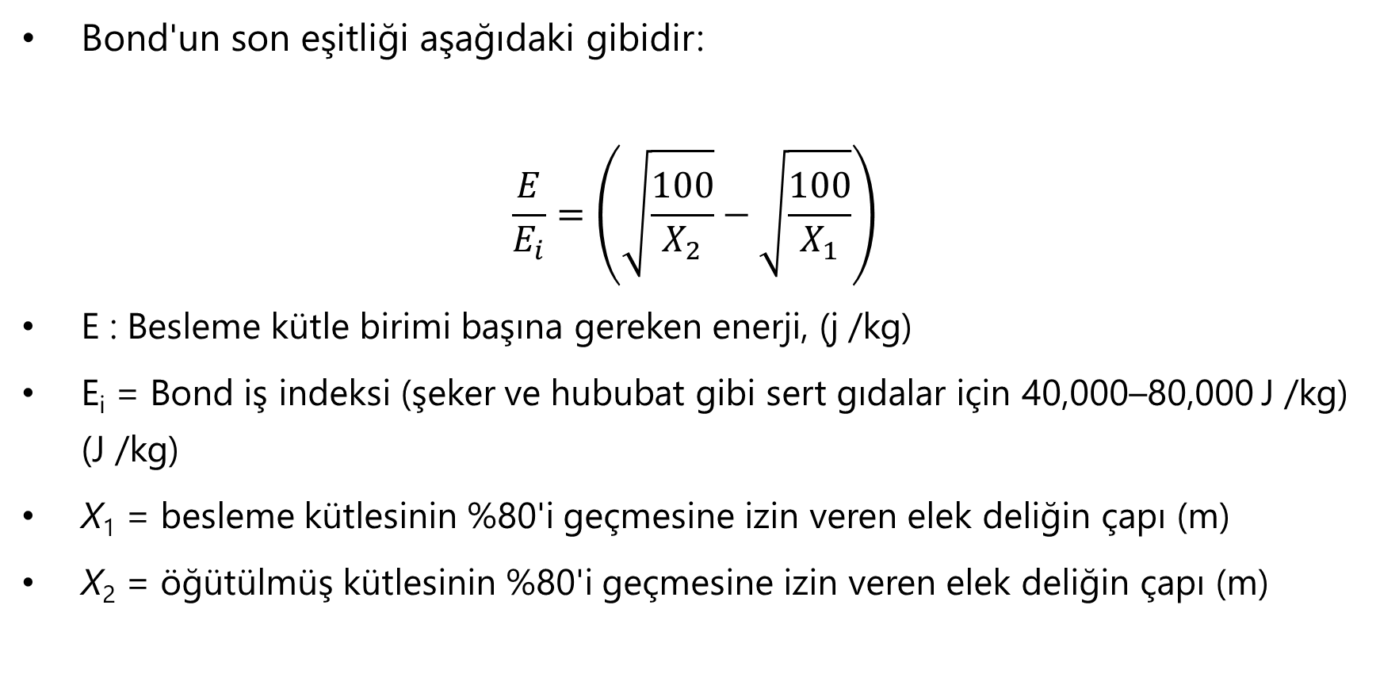
Enerji ve Güç Gereksinimi- Bond Eşitliği
Bond'un son eşitliği aşağıdaki gibidir:
$$\frac{E}{E_{i}}=\left(\sqrt{\frac{100}{X_{2}}}−\sqrt{\frac{100}{X_{1}}}\right)$$
E : Besleme kütle birimi başına gereken enerji, (j /kg)
E_{i} = Bond iş indeksi (şeker ve hububat gibi sert gıdalar için 40,000–80,000 J /kg) (J /kg)
X₁ = besleme kütlesinin %80'i geçmesine izin veren elek deliğin çapı (m)
X₂ = öğütülmüş kütlesinin %80'i geçmesine izin veren elek deliğin çapı (m)

Slide 56
Enerji ve Güç Gereksinimi- Bond Eşitliği
Bu yasaya göre, öğütülecek olan parçacık büyüklüğü küçüldükçe, boyut küçültme için gerekli olan enerji miktarı, Rittinger yasasına göre gereken enerji miktarından daha azdır.
Bond yasası, endüstriyel amaçlı boyut küçültme makinalarında daha gerçekçidir.

Slide 57
Enerji ve Güç Gereksinimi
Kick eşitliğinin, birim kütle için yüzey alanındaki artışın oldukça küçük olduğu kaba öğütme için anlamlı sonuçlar verdiği bulunmuştur.
Rittinger eşitliğinin yüzey alanındaki artışın daha büyük olduğu ince öğütmede,
Bond eşitliğinin ise bu iki tip dışındaki öğütmede iyi sonuç verdiği bildirilmektedir.
Bond ve Rittinger eşitlikleri sert maddeleri için geliştirilmiştir , ve gıda maddelerde sapmalar gösterebilir.
Notes:
However, equations Rittinger’s law and Bond’s law were developed from studies of hard materials (coal and limestone) and deviation from predicted results is likely with many foods.

Slide 58
Örnek 1
Gıda 10 hp (beygir gücü) motor kullanılarak 6 mm’den 0.0012 mm’ye öğütülür.
Bu motor parçacıkların boyutunu 0.0008 mm’ye azaltmak için yeterli olacak mıdır?
Rittinger denklemini kullanın ve 1 hp =745.7 W varsayın.

Slide 59
Örnek 1
Veriler
1. d₁ = 6 mm. = 6 x 10⁻³ m. ,
d₂ = 0.0012 mm. = 0.0012x10⁻³ m.
E₁ = 10 hp. x (745.7 W/hp.)
d₂ =0.0008 mm. = 0.0008 x10⁻³ m olduğunda E₂ = ?
Beslenme miktarı değişmediğini varsayın.

Slide 60

Örnek 1
$$E=K_{R}\left(\frac{1}{X_{2}}−\frac{1}{X_{1}}\right)$$
$$\left(10 hp\right)\left(745.7\frac{W}{hp}\right)=K_{R}\left(\frac{1}{0.0012×{10}^{−3}m}\right)−\left(\frac{1}{6×{10}^{−3}m}\right)$$
K_{R}=0.0089 W . m

Slide 61
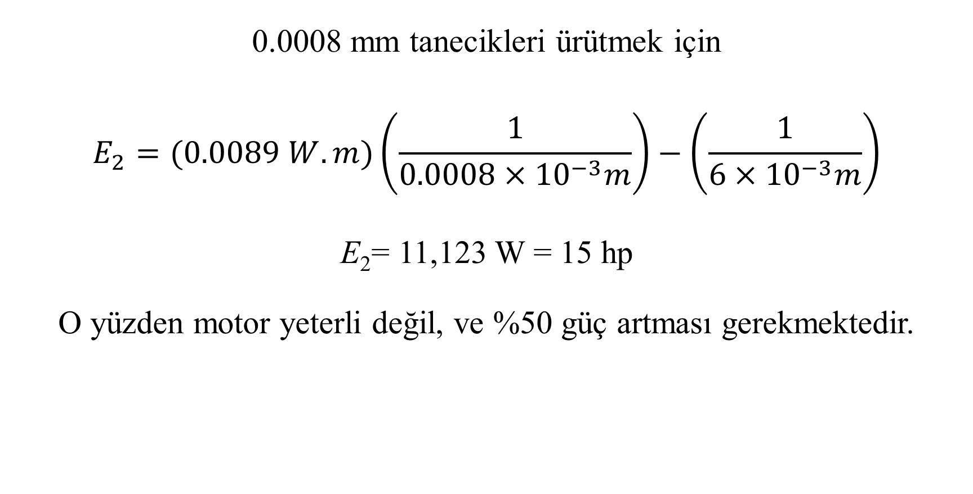
Örnek 1
0.0008 mm tanecikleri ürütmek için
$$E_{2}=(0.0089 W.m)\left(\frac{1}{0.0008×{10}^{−3}m}\right)−\left(\frac{1}{6×{10}^{−3}m}\right)$$
E₂= 11,123 W = 15 hp
O yüzden motor yeterli değil, ve %50 güç artması gerekmektedir.

Slide 62
Örnek 2
Şeker, 500 μm elekten %80 geçtiği kabul edilen, kristalden öğütülür (ABD Standart Elek No.35) bir boyuta kadar 88 μm elekten % 80 geçtiği kabul edilebilir (No.120) ve 5 beygir motor gücü gerekli verim için yeterli bulunmuştur.
Eğer ürünün %80’I 125 μm elekten geçirilirse ve besleme % 50 artırılırsa öğütücüyü çalıştırmak için motor gücü yeterli olacak mıdır? Bond Denklemini kullanın.

Slide 63
Örnek 2
Veriler :
Birinci durumunda E₁ = 5 hp. , beslenme miktarı = M kg./s.
d₁ =500 μm. = 500x10⁻⁶ m. , d₂=88 μm. = 88x10⁻⁶ m
İkinci durumunda E₂ = ?. , beslenme miktarı = 1.5M kg./s.
d₁ =500 μm. = 500x10⁻⁶ m. , d₂=125 μm. = 125x10⁻⁶ m

Slide 64
Bond Eşitliği
1. durum
1
2. durum
2
2
1
(E₂/1.5M) = 447.2136 W
(5 hp./M) 618.7899 W
E₂ = 5.42 hp.
5.42 hp guçu ihtiyaç olan öğütme işlem için motor yeterli olmadığını tahmin edilir, .
Notes:
Size reduction (2) sunumdan

Slide 65
Dikkat edilecek hususlar
Hammaddenin sertlik derecesi: Buna göre daha çok güç ve enerji harcanır.
Hammaddenin mekanik yapısı: Hangi mekanik gücü, istediği önemli materyalin ezme, presleme, kesme işlemlerinden hangisinin yapılacağına dair bilgi edinilmesi ve maddenin lifli, kristal yapıda olup olmadığının bilinmesi gerekir.
Hammaddenin nem oranı: Bazı ürünler boyut küçültmeden önce kurutulur.

Slide 66
Dikkat edilecek hususlar
Hammaddenin ısıya karşı duyarlılığı: Öğütme sırasında sürtünmeden dolayı bir ısı oluşur bunun için ısıya karşı hassas ürünlerde ortamın sıcaklığını düşürecek sistemler olmalıdır.
Ekipmanların aşınmaya karşı dayanıklı ve uzun ömürlü olması: Boyut küçültmede en önemli olay boyutu küçültülecek ekipmanı ürün hangi amaçlar kullanılacağına göre seçilmesidir.

Slide 67
Ekipman Seçimi
Bir kırma veya öğütme makinasında genellikle aşağıda belirtilen özellikler aranır:
Kapasite yüksekliği
Ürünün birim kg’ı için gerekli güç girdisinin düşük olması
Üründeki parçacık büyüklüklerinin tek düze veya büyüklük dağılımının istenileni verebilen düzeyde olması.

